Slide 1
리액트 자료

Slide 2
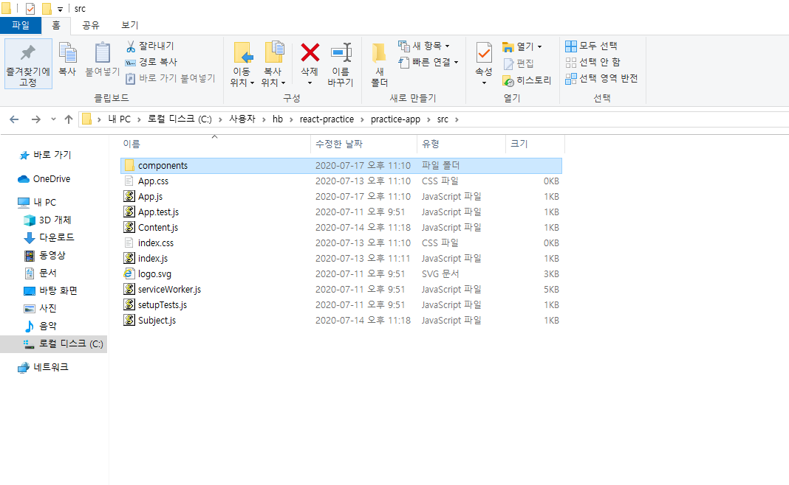

Slide 3
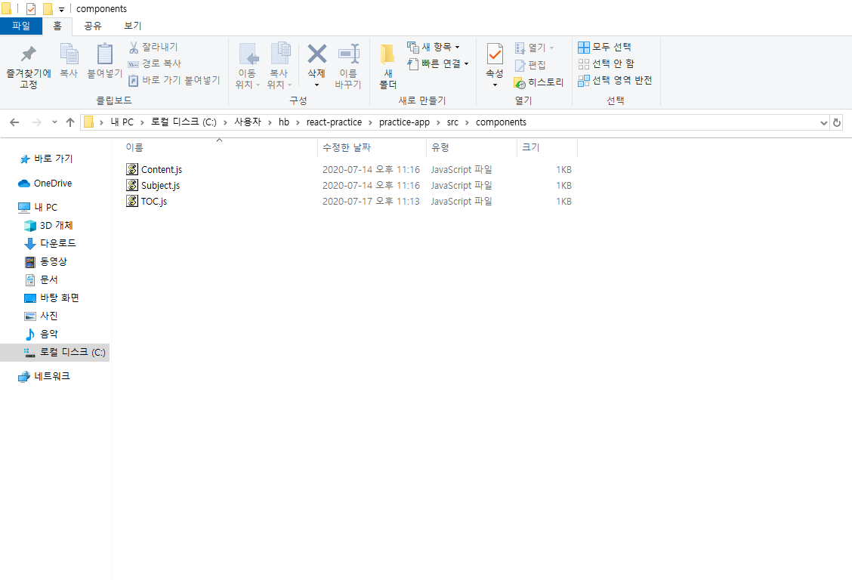

Slide 4
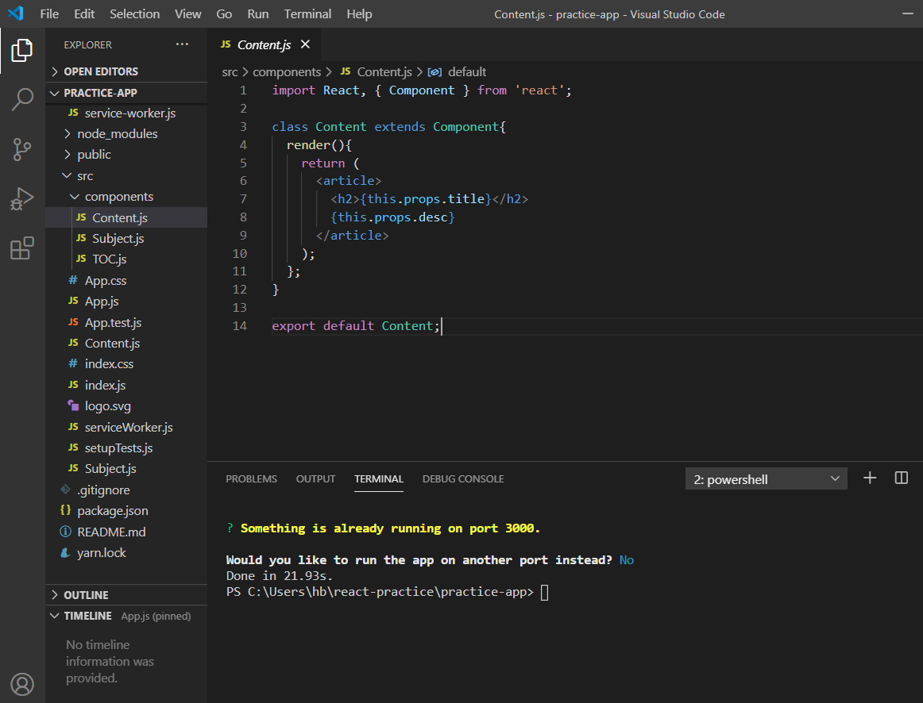

Slide 5
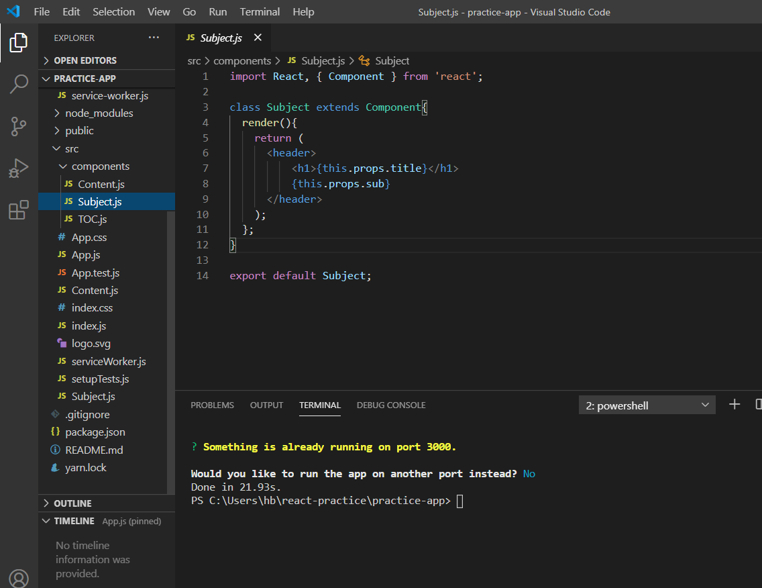

Slide 6
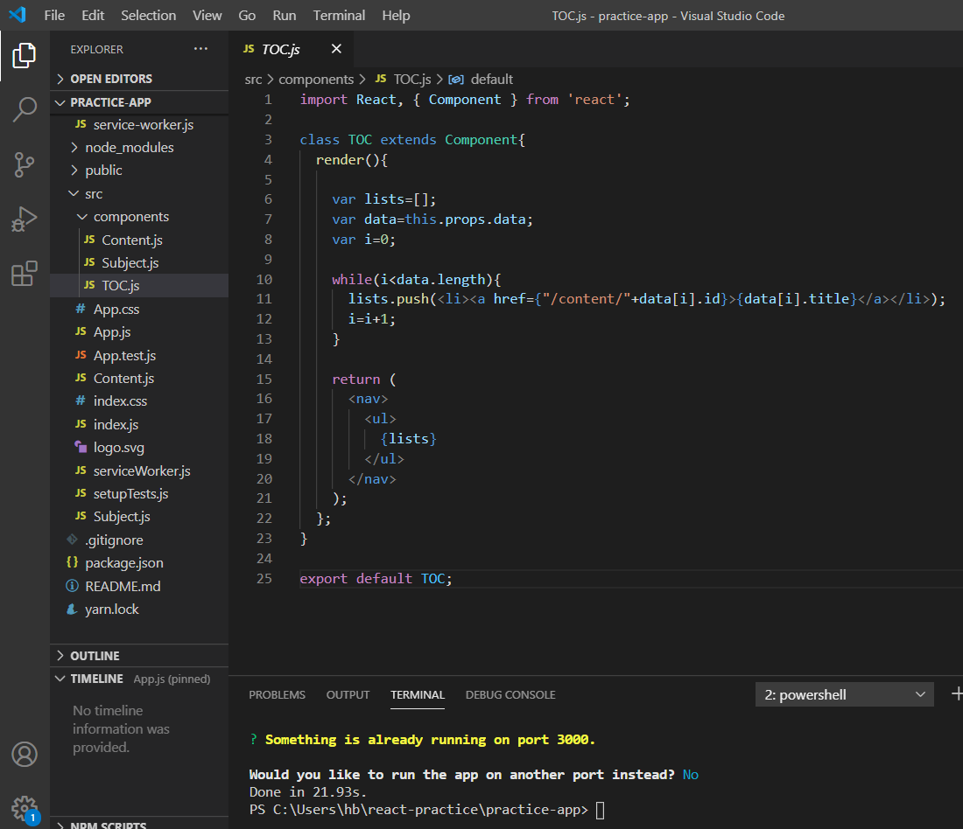

Slide 7
리스트에 원소 삽입

Slide 8
<li><a href=“/content/1”>HTML</a></li>
0번째
<li><a href=“/content/2”>CSS</a></li>
1번째
<li><a href=“/content/3”>JavaScript</a></li>
2번째

Slide 9
링크가 있는 리스트를 배열에 push

Slide 10
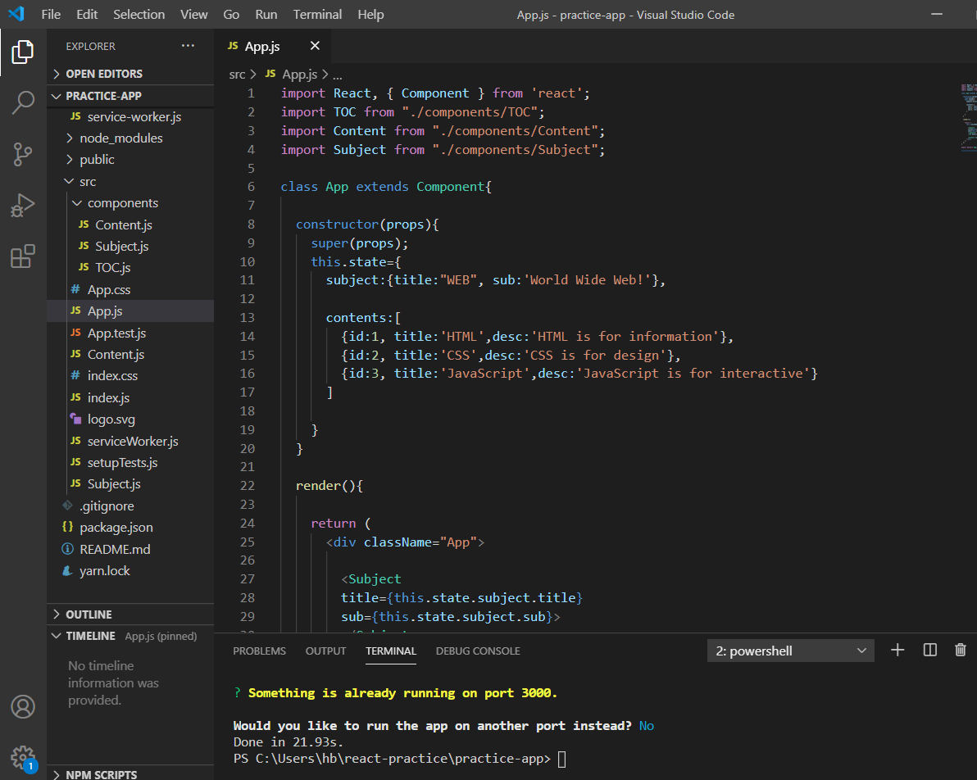
JSON 타입 배열

Slide 11
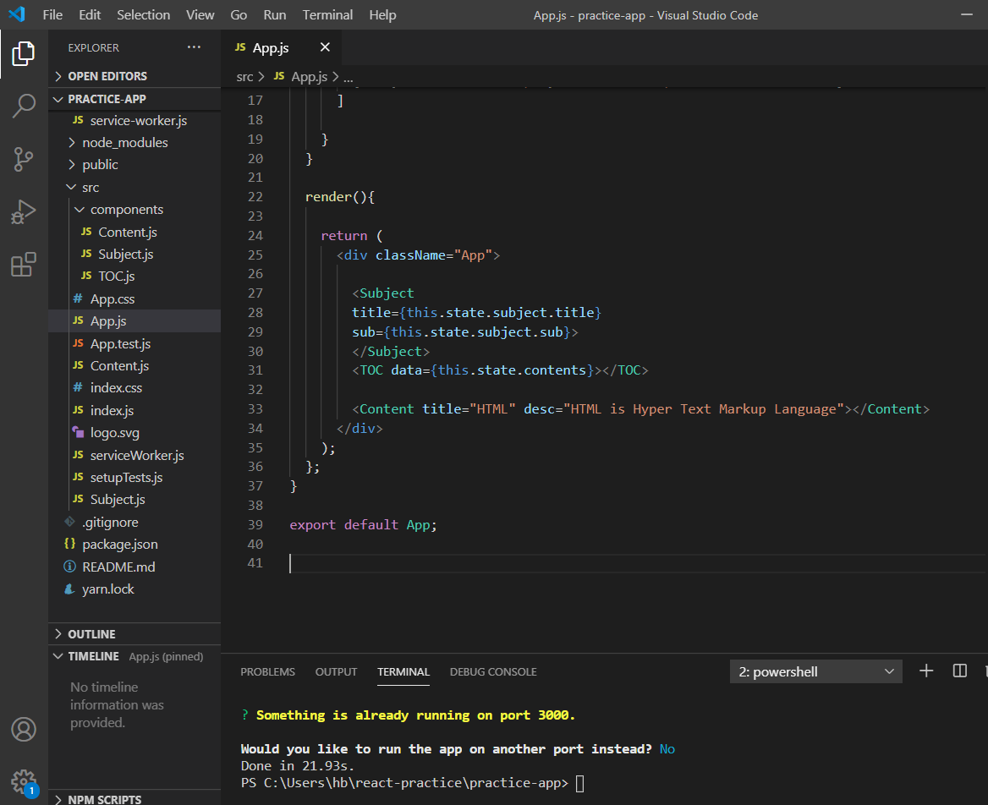
JSON 타입 배열을 넘겨줌

Slide 12
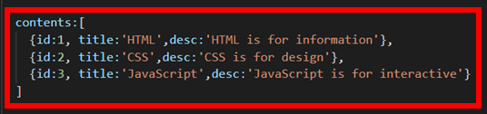

Slide 13
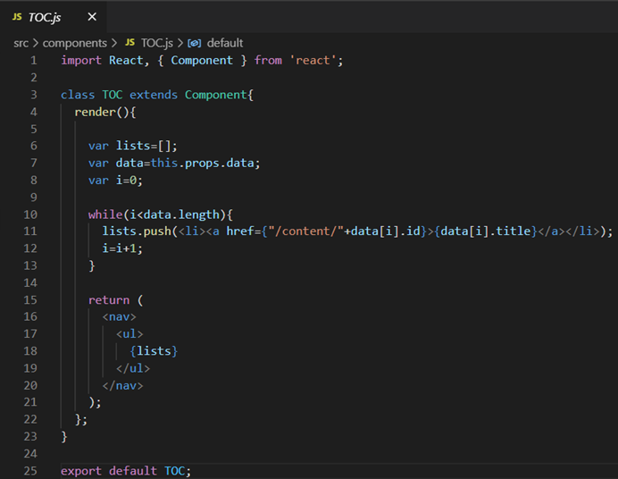

Slide 14
<li><a href={“/content/”+data[0].id}>{data[0].title}</a></li>;
<li><a href={“/content/”+data[1].id}>{data[1].title}</a></li>;
<li><a href={“/content/”+data[2].id}>{data[2].title}</a></li>;

Slide 15
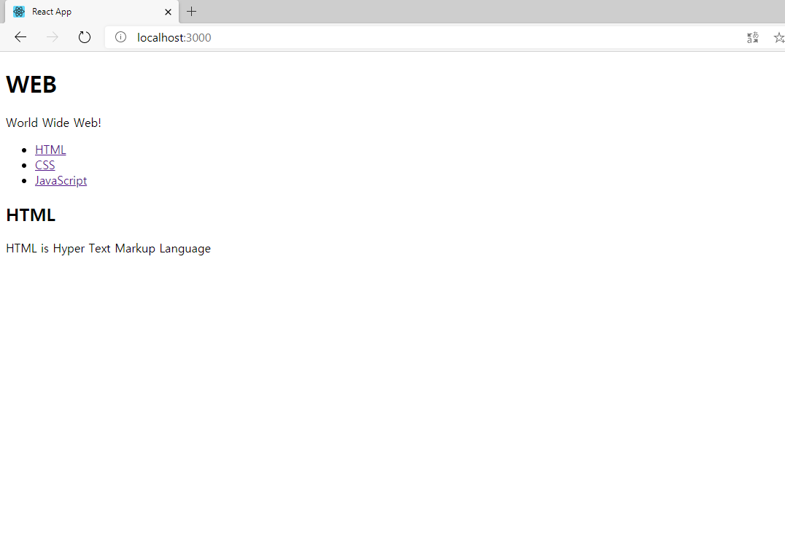
링크가 있는 리스트

Slide 16
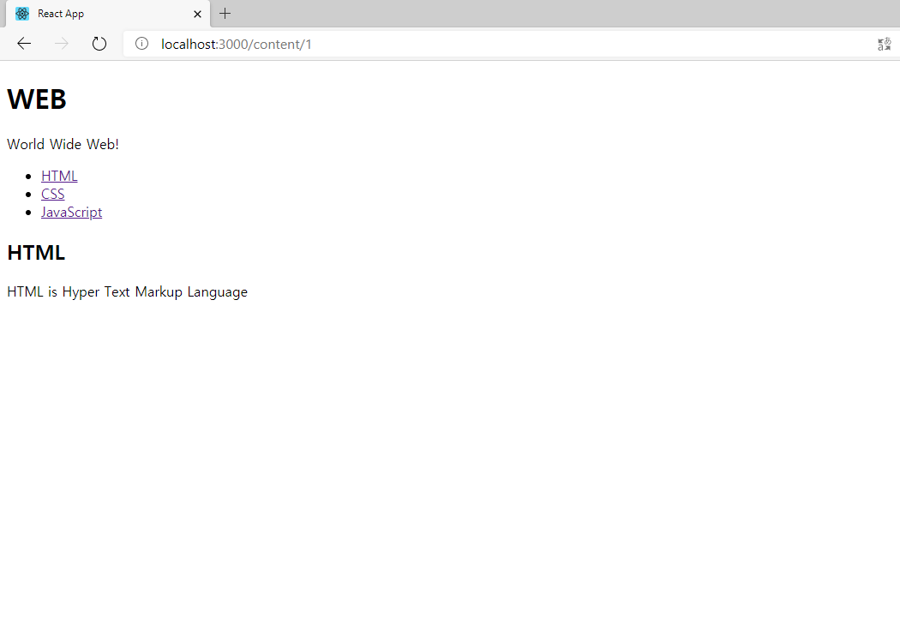

Slide 17


Slide 18
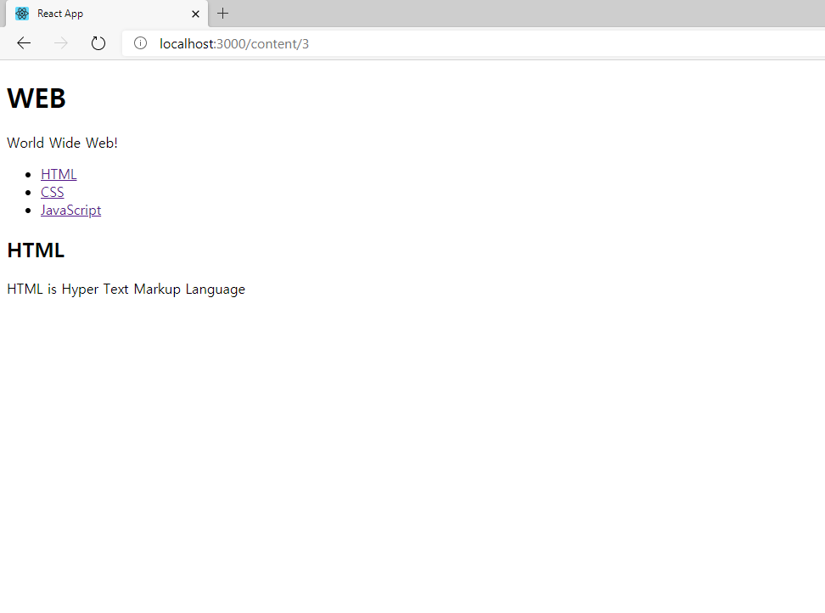

Slide 20
끝

